Slide 1

Олександр Загоруйко © 2026
Logging

Slide 2
Початковий приклад
https://github.com/sunmeat/aspnetcore_firebase_clean

Slide 3
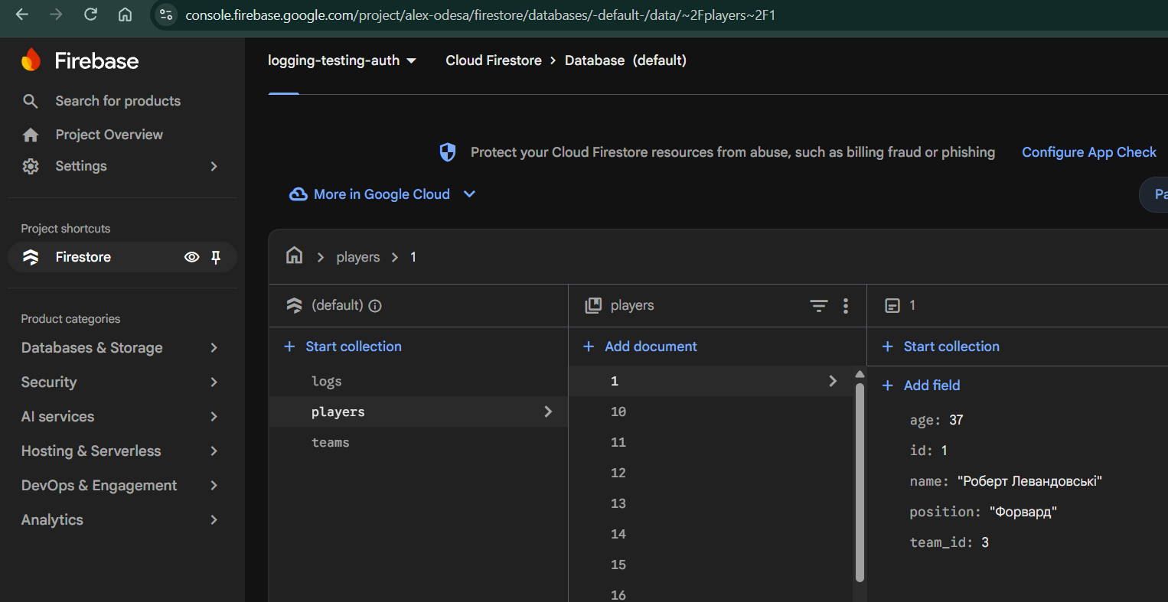
Практика
Зібрати приклад, підключитися до своєї БД Firebase Cloud, надати скріншот колекцій, де видно ваш URL.

Slide 4
Що таке логування
Логування — це фіксація значущих подій під час роботи застосунку для подальшого аналізу, діагностики та моніторингу.
Логи допомагають зрозуміти:
що відбулося в системі
коли це відбулося
де саме виникла проблема
з якими даними або операцією вона пов'язана
як поводиться застосунок у production

Slide 5
Навіщо потрібне логування
Логування допомагає:
Діагностувати помилки - Знайти причину винятку без запуску debugger на production
Відстежувати роботу системи - Розуміти, які операції виконуються та як змінюється стан застосунку
Аналізувати продуктивність - Виявляти повільні операції, запити до бази даних та інші bottlenecks
Контролювати важливі події - Фіксувати автентифікацію, створення або зміну даних, помилки доступу
Проводити аудит - Встановлювати, що, коли та в якому контексті відбулося

Slide 6
Microsoft.Extensions.Logging
У .NET стандартною абстракцією для логування є Microsoft.Extensions.Logging.
Основний інтерфейс:
ILogger<T>
Він дозволяє коду не залежати від конкретної бібліотеки логування. Застосунок працює з ILogger, а конкретний logging provider можна налаштувати окремо.
Наприклад: Console; Debug; EventSource; Azure Monitor; Serilog; NLog та інші провайдери.

Slide 7
Рівні логування
.NET підтримує стандартні рівні важливості логів:
Trace - Найдетальніша інформація. Використовується переважно для глибокого налагодження
Debug - Технічна інформація, корисна під час розробки та діагностики
Information - Нормальні значущі події роботи застосунку
Warning - Нетипова ситуація, яка не зупинила роботу системи
Error - Операція завершилася помилкою
Critical - Серйозна проблема, яка може порушити роботу всієї системи
Рівні дозволяють фільтрувати логування та уникати log noise.

Slide 8
Просте / структуроване логування
_logger.LogInformation("Player created");
Такий запис повідомляє про подію, але не містить додаткового контексту. Для реального застосунку зазвичай потрібна структурована інформація.
Замість готового тексту передаються окремі значення:
_logger.LogInformation("Player {PlayerId} created", playerId);
PlayerId стає структурованою властивістю події.
Це дозволяє системам збору логів: фільтрувати записи; виконувати пошук; групувати події; аналізувати дані;
будувати дешборди.

Slide 9
Структуроване логування у JSON
Для production-систем зручно передавати логи у структурованому форматі. Наприклад:
{
"Timestamp": "2026-09-21T10:30:14Z",
"LogLevel": "Information",
"Message": "Player created",
"PlayerId": "42"
}
JSON полегшує автоматичну обробку, індексацію, пошук і передачу логів у зовнішні системи моніторингу.

Slide 10
EventId
Для важливих подій можна використовувати `EventId`.
_logger.Log(LogLevel.Information,
new EventId(1001, "PlayerCreated"),
"Player {PlayerId} created",
playerId);
`EventId` дозволяє однозначно ідентифікувати тип події.
Наприклад:
`1001` — PlayerCreated
`1002` — PlayerNotFound
`1003` — PlayerCreationFailed
Системи моніторингу можуть фільтрувати події за їхнім ідентифікатором.

Slide 11
Логування винятків
Під час обробки помилок Exception передається окремим параметром:
try { await repository.CreateAsync(player); }
catch (Exception ex) {
_logger.LogError(ex, "Failed to create player {PlayerId}", player.Id);
throw;
}
Logging infrastructure отримує доступ до: повідомлення винятку;
stack trace; inner exception; типу винятку.
Не потрібно перетворювати exception у звичайний текст.

Slide 12
LoggerMessage
Для часто виконуваних логів можна використовувати LoggerMessage source generation. Метод логування оголошується в окремому static partial класі, призначеному для logging-коду:
public static partial class LogMessages {
[LoggerMessage(EventId = 1001, Level = LogLevel.Information,
Message = "Player {PlayerId} created")]
public static partial void PlayerCreated(this ILogger logger, string playerId);
}
Після цього метод можна викликати із сервісу, репозиторію або іншого компонента:
_logger.PlayerCreated(playerId);
LoggerMessage генерує необхідний logging-код під час компіляції.

Slide 13
HTTP Logging
ASP.NET Core дозволяє логувати HTTP-запити та відповіді.
Наприклад:
GET /api/players
StatusCode: 200
Duration: 18 ms
Це допомагає аналізувати: HTTP method; request path; status code; тривалість запиту; проблеми API.
HTTP logging потрібно налаштовувати обережно, щоб випадково не записати sensitive data.

Slide 14
Sensitive data
У логах не повинні опинятися:
паролі
JWT та access tokens
API keys
private keys
Authorization headers
cookies
платіжні дані
інші конфіденційні дані користувачів
Логи часто зберігаються довше, ніж працює конкретний HTTP-запит. Тому логування саме по собі є частиною security.

Slide 15
Data Redaction
Сучасний .NET містить механізми класифікації та автоматичного приховування чутливих даних.
Redaction може:
видаляти значення
маскувати його
замінювати на безпечне представлення
хешувати значення залежно від сценарію
Мета:
корисний лог без витоку конфіденційної інформації.

Slide 16
Logging у Clean Architecture
React - Логуємо: помилки UI, помилки API-запитів, важливі клієнтські події. Засоби: console.info(), console.warn(), console.error(), для production можна використовувати Sentry або інший сервіс збору помилок.
ASP.NET Core Web API - Логуємо: HTTP-запити, статуси відповідей, тривалість виконання, помилки middleware. Засоби: ILogger<T>, middleware, HTTP Logging.
Application - Логуємо: значущі бізнес-події, результати операцій, помилки application-логіки. Засоби: ILogger<T>.
Infrastructure - Логуємо: взаємодію з Firebase, Firestore, SQL Server, зовнішніми API та технічні помилки. Засоби: ILogger<T>.
Domain - не залежить від механізму логування.
Firebase / Firestore - Логуємо: події та помилки роботи сервісу, доступ до ресурсів, операції та іншу інфраструктурну інформацію. Засоби: Firebase / Google Cloud Logging та Monitoring.
SQL Server - Логуємо: помилки СУБД, deadlock, проблеми підключення, повільні запити та інші події SQL Server. Засоби: SQL Server logs, Extended Events, SQL monitoring.

Slide 17
Log noise
Занадто багато логів не зробить систему прозорішою.
Наприклад, не варто записувати:
Starting method...
Opening repository...
Calling Firestore...
Mapping entity...
Returning result...
для кожного запиту.
Хороший лог відповідає на питання:
Що сталося? Де? Коли? Чому це важливо?

Slide 18
Вбудоване логування
Microsoft.Extensions.Logging — стандартний фреймворк .NET для абстрактного логування, без залежностей від сторонніх бібліотек.
Документація: https://learn.microsoft.com/en-us/dotnet/core/extensions/logging
https://gist.github.com/sunmeat/2f40da81b66871abfb7a0fcf23ad2cb5

Slide 19
Практика для ASP.Net Core
Які файли треба створити:
1) Soccer.Application/Logging/
ApplicationLogMessages.cs LoggerMessage - source generation для Application-шару
2) Soccer.Infrastructure/Logging/
InfrastructureLogMessages.cs LoggerMessage - source generation для Infrastructure
3) Soccer.WebAPI/Middleware/
RequestLoggingMiddleware.cs - Логування HTTP-запитів, статусів і тривалості

Slide 20
Практика
Які файли треба змінити:
Soccer.WebAPI/Program.cs — HTTP Logging + JSON-форматтер + middleware
Soccer.WebAPI/appsettings.json + appsettings.Development.json
Soccer.Application/Services/PlayerService.cs + TeamService.cs
Soccer.Infrastructure/Repositories/PlayerRepository.cs + TeamRepository.cs
.csproj файли Application та Infrastructure (додати Microsoft.Extensions.Logging.Abstractions)
Domain залишається повністю чистим — без ILogger.
Soccer.WebAPI/Controllers/PlayersController.cs + TeamsController.cs - це тонкий шар, логування ВЖЕ перекладене на мідлвейр, тому додаткові логи в контролері зазвичай дублюють інформацію і створюють шум

Slide 21
Зібраний приклад на логування
https://github.com/sunmeat/aspnetcore_logging

Slide 22
Практика 2
Зібрати приклад, зробити менше логів (залишити тільки основне - підключення, гет запити, пост запити), надіслати скріншоти.

Slide 23
Redaction
Починаючи з .NET 8 з’явився офіційний механізм Microsoft.Extensions.Compliance.Redaction. Він дозволяє позначити поле моделі DTO (наприклад, електронну пошту користувача) як чутливі персональні дані за допомогою спеціального типу класифікації. Найчастіше використовують вбудовану [DataClassification.PersonalData] або власну (наприклад, new DataClassification("Soccer", "Email")), яку потім прив’язують до поля через атрибут.
Після реєстрації redaction у контейнері залежностей і підключення його до системи логування будь-яке значення з такою класифікацією автоматично обробляється перед записом у лог. Замість реальної адреси система може повністю видалити значення (ErasingRedactor), замінити його на [REDACTED], замаскувати зірочками (StarRedactor) або показати лише частину (наприклад, першу літеру та домен).
У підсумку логи залишаються корисними для діагностики, але не містять відкритої персональної інформації. Це особливо важливо, коли логи збираються у зовнішні системи моніторингу або зберігаються тривалий час.

Slide 24
Бібліотеки для логування
log4net - Класична бібліотека для логування в .NET-додатках, натхненна Apache Log4j. Гнучка конфігурація через XML/JSON, підтримка апендерів (файл, БД, консоль, email), рівні логів. Інтегрується з .NET 10 через NuGet. Підтримує async logging для високонавантажених систем. Остання стабільна версія — 3.4.0 (випущена 21 серпня 2026). Оновлення фокусуються на стабільності, без радикальних фіч; ідеально для legacy-проєктів. https://logging.apache.org/log4net/index.html
Serilog - Сучасна бібліотека з акцентом на простоту та структуроване логування, де повідомлення — це об'єкти, а не рядки. Автоматичний JSON-вивід. Стабільна версія — 4.4.0 (10 липня 2026) https://serilog.net/
NLog - Легка, потужна бібліотека для .NET з фокусом на продуктивність і гнучкість. Targets (файл, БД, RabbitMQ), layouts для форматування, buffering для async. Підтримує conditional logging та variable substitution. Сумісна з .NET 10, включаючи MAUI та Blazor. Версія 6.2.1 (16 вересня 2026). Ідеально для високонавантажених сценаріїв. https://nlog-project.org/

Slide 25
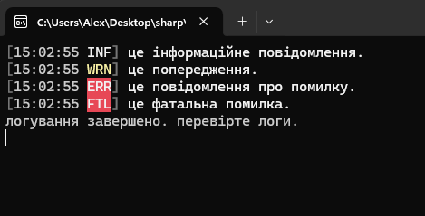
Serilog
https://gist.github.com/sunmeat/85aab5ffd36bbd1aeed38da6df9f1f7e

Slide 26
Логування у файл
ручний спосіб: https://gist.github.com/sunmeat/916e52a909fa6bde2efe0838405b4eac
через Serilog (рекомендовано): https://gist.github.com/sunmeat/dee2230e960af9437b9de82ebdea27d5
логування запитів у Firebase: https://gist.github.com/sunmeat/9a3a265a6e19ec800b077b478299d9a3

Slide 27
Практика 3
Налаштувати локування у файл та БД, відправити скріншоти.

Slide 28
ДЗ
Застосувати логування в курсовому проєкті.
Посилання на проєкт надіслати в коментар до цього ДЗ.

